Slide 1

Protetor da terra : O Godzilla

Slide 2
QUAL É O PROBLEMA ?
Oferecer auxílio até o abrigo.
A pessoa atingida não sabe onde localizar o abrigo ou como agir.

Slide 3
Persona
Uma pessoa que está numa situação de apuros e procurando abrigo
Que tenha um smartphone de preferência com internet.

Slide 4
Cenário
Após o momento da chuva acontece algo maior que o esperado, como enchentes, desabamentos, blackout e etc.

Slide 5
SOLUÇÃO
Utilizar o aplicativo que fornece informações sobre lugares seguros e dicas.

Slide 6
O que fazer ?
Armazenar as informações off-line.
Menu:
Cadastro de desastres
Filtro de estabelecimento de saúde
Profissionais de socorro

Slide 7
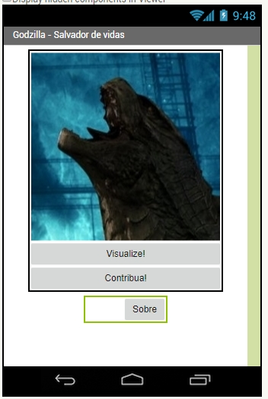
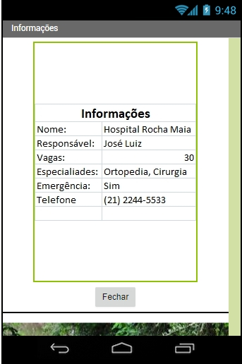
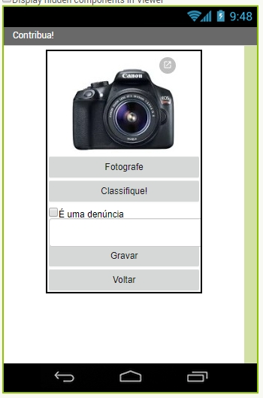
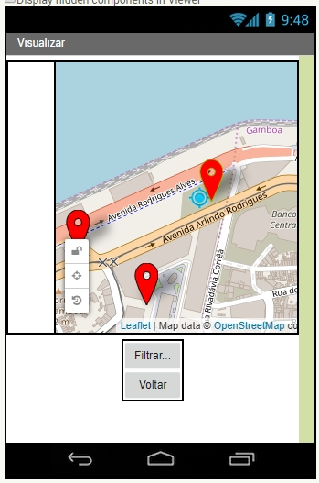

Slide 8
Equipe Godzilla Allyson Soares Douglas Barbosa Luiz carlos Natan Gama Robert Carvalho

